Slide 1
Limbus Company 합 시스템 역 기획서
윤정근

Slide 2
합 시스템

Slide 3
합 시스템 – 개요
정의 합 시스템이란 턴제 게임 ‘Limbus Company’에서 적의 공격을 저지하는 시스템이다.
합 시스템의 기본은 적이 사용하는 스킬을 자신의 스킬로 막아내는 것이며, 합을 하는 과정에서 특수한 상황(대상 변경 불가, 광역 대상 스킬 등)을 제외한 대부분의 상황에서 상대의 스킬 사용 대상을 강제로 변경하고, 합 승리 시에는 상대의 스킬을 취소 시킬 수도 있다. 플레이어들은 합 시스템을 최대한 활용하여 전투에서 방생하는 손해(피해)를 최소화하고 목표를 달성하는 것(전투의 승리)을 목표로 하게 된다.
기획 의도
턴제 게임의 전투는 서로의 턴을 번갈아 가며 진행하기 때문에 상대의 행동에 대응하는 것은 예측을 하는 것이 아니면 불가능하고, 그렇기에 전투가 정적이고 변수를 만들기 힘들다. 하지만 Limbus Company의 전투는 합 시스템을 이용하여 상대의 행동에 보고 판단하고 대응할 수 있다. 이러한 변화는 실시간 전투에서나 할 수 있는 패링과 같은 행동을 턴제 전투에서 재현한 것으로 전투의 변수를 늘리고, 다른 시스템과 연계 및 활용하여 전략의 가짓수를 또한 증가 시켜 플레이어가 전투에서 느낄 수 있는 재미를 극대화 시키는 결과를 만들어낸다.

Slide 4
합 시스템 – 규칙 및 상세 설명
합 시도 필요 조건 | 타겟 조건 | 방어자가 공격자의 스킬 타겟일 경우. 공격자가 광역 스킬 사용시 방어자가 메인 타겟일 경우. 공격자의 스킬이 타겟 변경 가능하고 속도가 방어자보다 낮을 경우.
 | 스킬 타입 | 공격자의 스킬이 합 불가 스킬이 아닌 경우. 방어자의 스킬이 일반 공격 스킬인 경우. 방어자의 스킬이 각성 E.G.O. 스킬인 경우. 방어자의 스킬이 특수 수비 스킬인 경우.
합 진행 규칙 | 합 시작 시 규칙 | 1. 공격자의 스킬 타겟을 방어자로 변경한다. 2. 양측 모두 행동 가능 상태가 아닐 경우 합을 진행하지 않고 스킬 진행으로 넘어간다.
 | 합 진행 중 규칙 | 1. 공격자와 방어자는 코인 시스템으로 스킬 위력을 계산한다. 2. 양측의 스킬 위력을 비교하고 합 횟수가 1 증가한다. 3. 양측의 스킬 위력이 다를 경우 낮은 측의 코인을 1개 파괴한다. 4. 합 종료 조건이 만족될 때까지 위에 규칙을 반복한다.
 | 합 종료 조건 | 양측 중 코인이 모두 파괴된 측이 발생할 경우. 양측 중 행동 불능인 측이 발생할 경우.
코인 시스템 : Limbus Company의 모든 스킬은 코인을 가지고 있으며, 스킬 진행 시 코인 토스를 진행하고, 코인 토스의 결과에 따라서 스킬 효과를 적용한다.
[코인 토스 시 앞면이 나올 확률 : 기본 50% + 스킬 사용자의 정신력 (-45 ~ +45, 정신력을 가지지 않을 경우 0으로 계산한다.)]

Slide 5
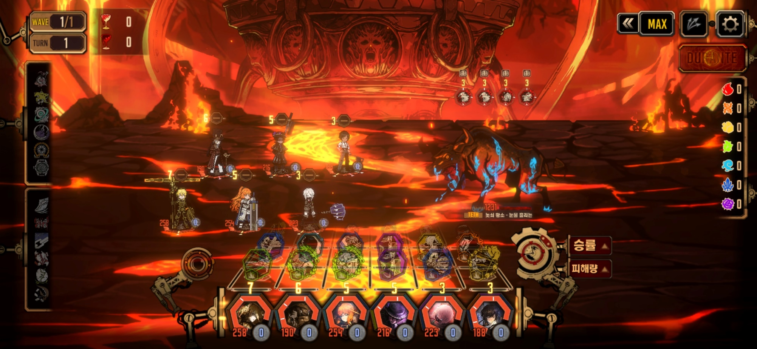
합 시스템 – 합 시스템 관련 UI 분류
적 관련 UI
수감자 관련 UI
조작 패널 관련 UI

Slide 6
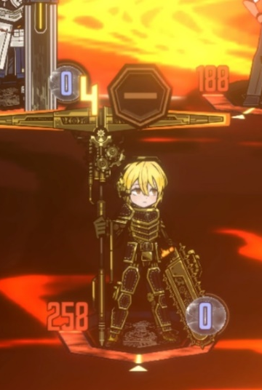
합 시스템 – 수감자 관련 UI 상세 설명
속도 수치 표시
현재 캐릭터의 속도.
행동 설정 스킬 칸
이번 턴에 사용 준비된 스킬의 아이콘이 위치하는 칸.

Slide 7
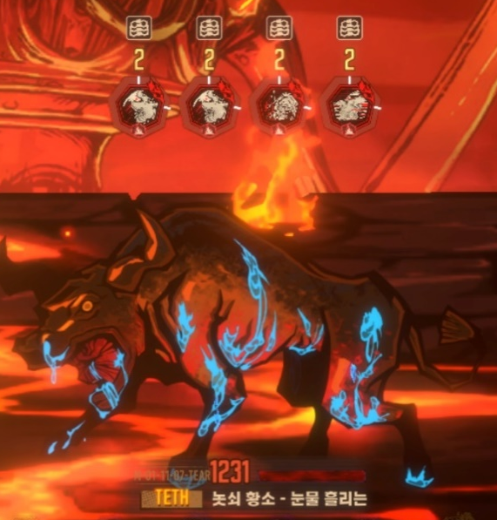
합 시스템 – 적 관련 UI 상세 설명
속도 수치 표시
해당 스킬을 사용할 속도.
부위 마크
스킬을 사용할 부위.
적이 다수의 부위를 가지고 있을 경우 스킬을 사용하는 부위를 구분하는 마크가 나타난다.
행동 설정 스킬 칸
이번 턴에 사용 준비된 스킬의 아이콘이 위치하는 칸.

Slide 8
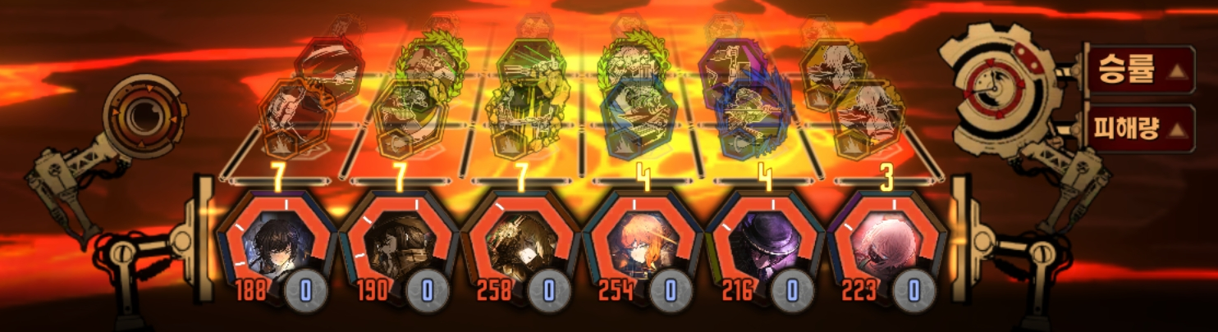
합 시스템 – 조작 패널 관련 UI 상세 설명
사용 가능 스킬 아이콘
수감자에게 행동을 명령할 수 있는 스킬의 아이콘.
행동 시작 버튼
수감자에게 준비된 스킬 사용 명령을 내리는 버튼.
수감자별 속도
현재 턴 수감자들의 개별 속도.

Slide 9
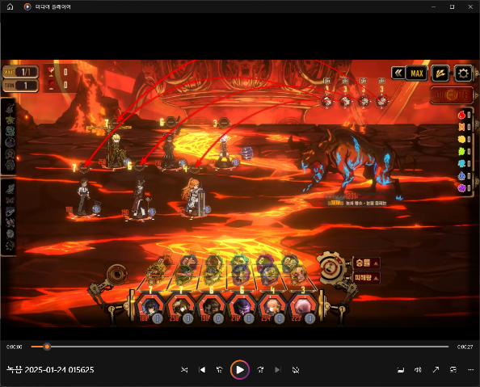
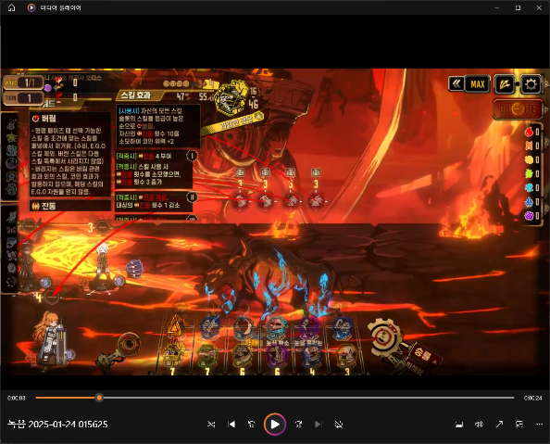
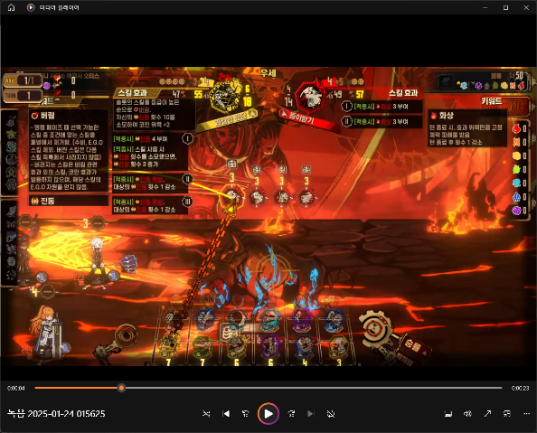


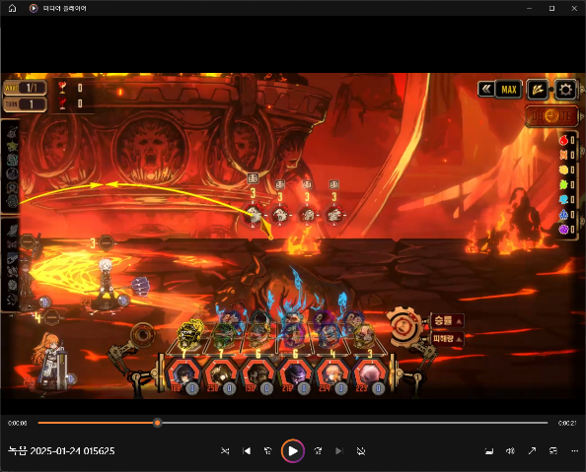
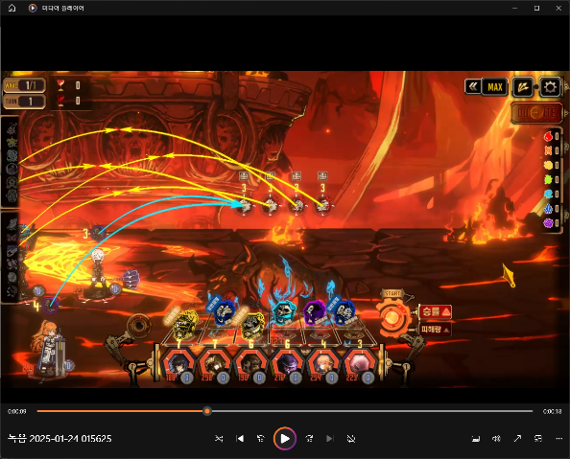
합 시스템 – 스킬 타겟 선택 과정
3.
2.
1.
3.
2.
1.
조작 패널의 스킬 마우스 클릭
스킬 선택
스킬 타겟 커서 출력
스킬 설명 출력
스킬 선택 상태에서
타겟에 마우스 오버
타겟 스킬 설명 출력
합 승률 출력
타겟 선 변환
2.
1.
1.
스킬 선택 상태에서
타겟에 마우스 클릭
스킬 선택 해제 및 사용 준비 완료
양측 스킬 설명 및 합 승률 닫기
행동 가능한 모든 수감자
스킬 준비 완료
행동 시작 버튼 활성화

Slide 10
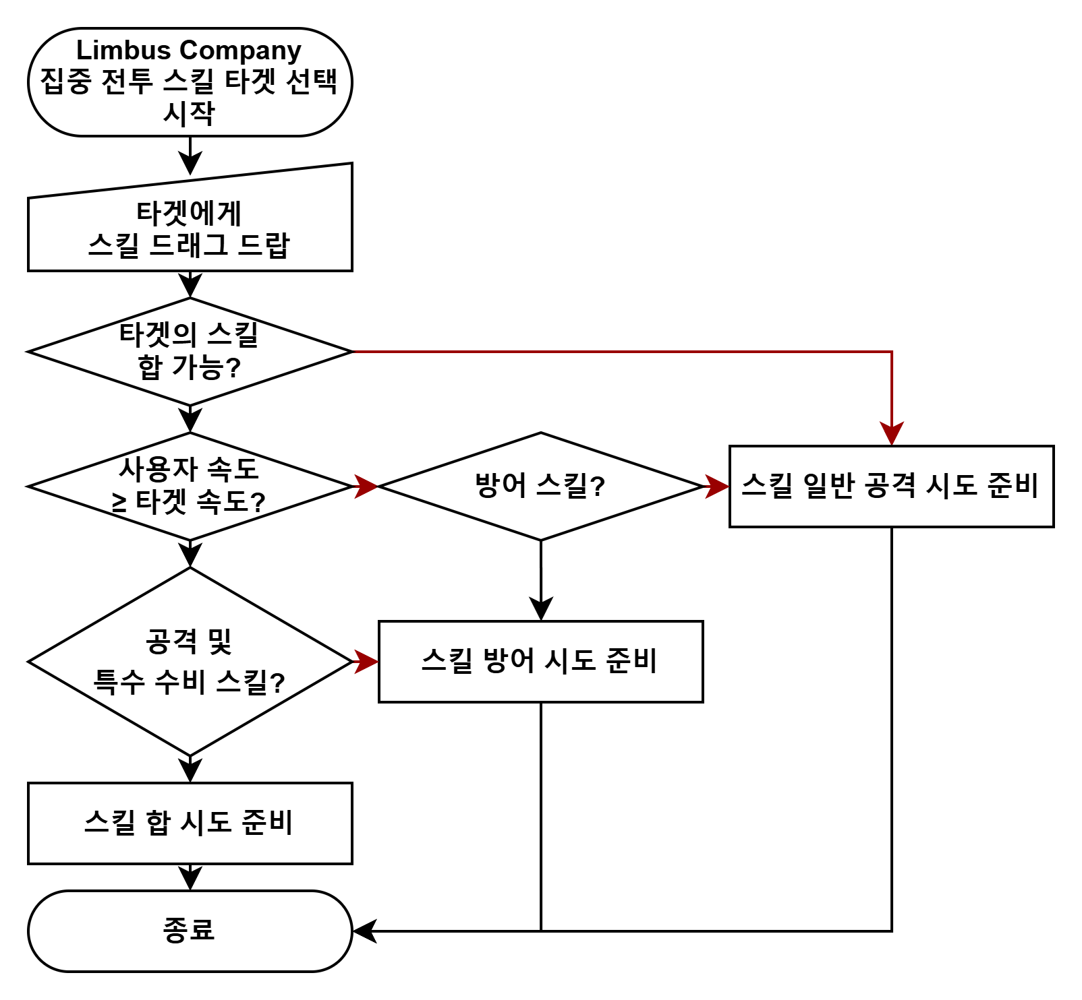
합 시스템 – 스킬 타겟 선택 차트

Slide 11
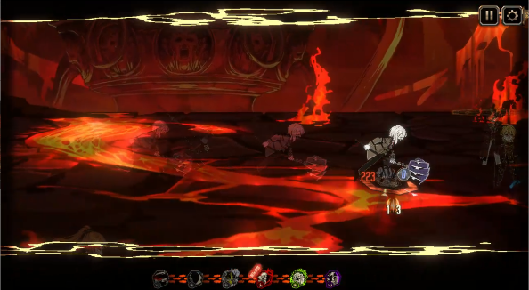
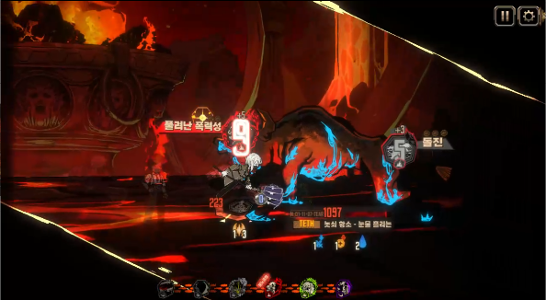
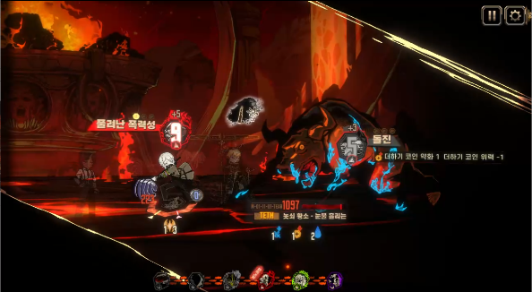
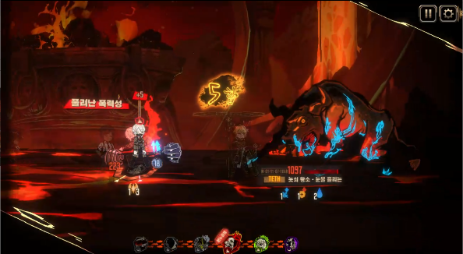
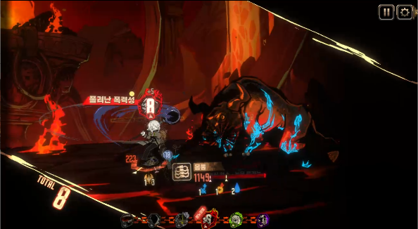
합 시스템 – 합 진행 과정
1.
2.
1.
합을 하기 위해 수감자 행동
양측 스킬 위력 계산
양측의 스킬 위력 비교
합 횟수 출력 및 상승
코인 결과에 따른 처리
1.
1.
한쪽의 코인이 모두 파괴되거나
행동 불능에 빠질 때까지
위 과정 반복
합 승리 대상 및 스킬 강조
합 종료
합 결과에 따른 스킬 효과 적용

Slide 12
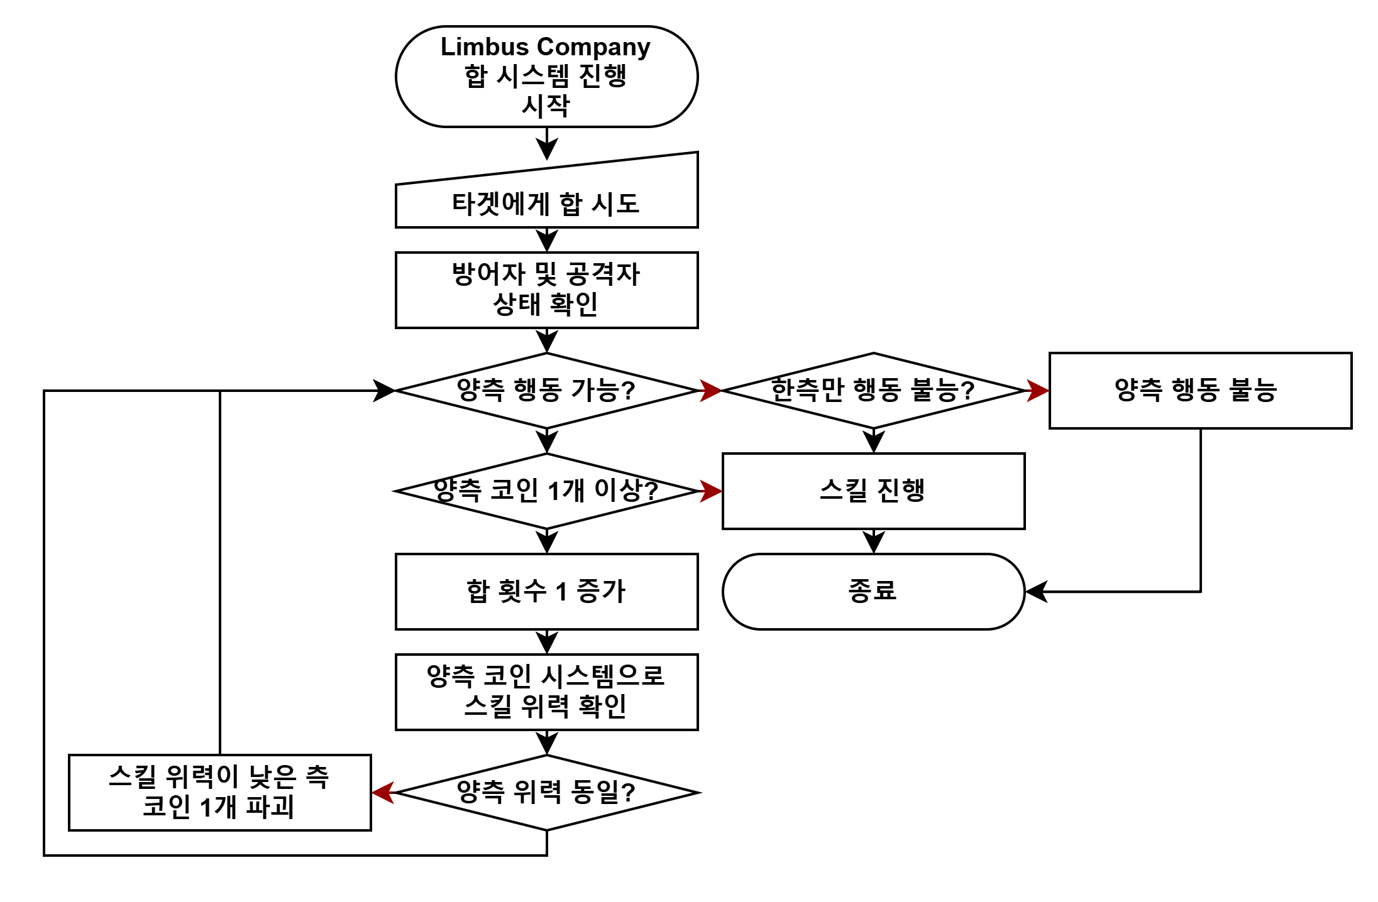
합 시스템 – 합 진행 차트

Slide 13
합 시스템 – 장점
장점
1. 단조로운 턴제 전투의 개선
자신과 상대의 턴이 반복되는 턴제 게임의 특징상 서로의 행동에 예측하는 것을 제외하면 즉각적인 대응할 수 없기 때문에 전투가 단조로워진다. 하지만 Limbus Company의 합 시스템은 턴제 전투를 실시간 전투처럼 상대의 행동에 대응 및 반응하는 능동적인 전투를 할 수 있게 해준다.
2. 전략의 다양성 증가
합 시스템은 단순하게 설명하면, 적의 공격 대상을 변경하고, 행동을 저지하는 시스템이다. 하지만 해당 시스템과 다른 시스템(속도 시스템, 흐트러짐 시스템 등)을 활용할 경우 전략의 숫자가 다양해 진다. Ex) 합 시도 시 적의 스킬 타겟을 합 대상에게 강제로 변경하는 것을 활용한 아군 보호 및 어그로 분산. 다수의 스킬을 타겟이 되었을 경우 합을 하는 대상의 스킬을 제외한 스킬은 일반 공격으로 사용되는 것을 활용한 안전한 데미지 축적 등

Slide 14
합 시스템 – 단점
단점
1. 복잡하고 이해하기 어려운 시스템
합 시스템은 Limbus Company의 전투에서 기본인 동시에 가장 중요한 부분이며, 다양한 시스템(속도 시스템, 코인 시스템, 흐트러짐 시스템)과 연동되어 활용해야 하기 때문에 복잡하고 이해하기 어려운 부분이 많다. 이러한 부분을 플레이어에게 이해시키기 위해서 게임 튜토리얼을 활용하여 합 시스템에 대한 설명을 하고 있지만, 해당 튜토리얼만으로 이해하는 플레이어는 거의 없으며, 대부분 게임을 직접 플레이 하며 스스로 알아가거나 다른 플레이어의 공략을 확인하고 있는 상황이다.
2. 파악하기 힘들고 난잡한 UI
위에서 서술했듯이 Limbus Company의 전투는 합 시스템을 활용이 가장 중요하며, 합 시스템을 활용하기 위해서는 적 스킬의 타겟을 파악하고 행동해야 한다. 스킬의 타겟은 포물선 형태의 화살표로 표기되며, 이는 스킬의 타겟이 되는 대상 숫자에 비례하여 늘어나고 그 숫자가 과도하게 많아질 경우 화살표가 거미줄 처럼 표기되어 파악하기 어렵게 된다. 또한, 스킬 설명과 같은 다른 시스템의 UI가 화살표를 가려 파악하기 힘든 경우 또한 자주 일어난다.
3. 정확하지 않은 합 승률 표기 시스템
일반적으로 플레이어가 합을 시도할 경우 제일 먼저 확인하는 것은 합 승률이며, 대부분의 플레이어들은 해당 승률을 확인하여 합을 시도한다. 하지만 합 승률에 표기되는 확률은 어디까지나 첫 번째 코인까지의 승률만을 표기한 것이며, 일부 상황(마이너스 코인 스킬 등)에서는 표기된 합 승률과 실질적인 합 승률이 전혀 다른 경우가 발생하게 된다.

Slide 15
합 시스템 – 보완점
보완점
1. 복잡하고 이해하기 어려운 시스템 – 튜토리얼 과정의 수정 및 보완
일반 전투 공명 흐트러짐 속도 합 정신력 죄악,타격 속성 약점 수비 스킬 수감자 설명 ego 간단한 설명만 존재 합- 합의 대한 설명 부족 집중 전투 (구 환상체 전투) 간단한 설명만 존재하고 별도의 튜토리얼 없음
2. 파악하기 힘들고 난잡한 UI – UI의 구역 분리 및 강조
3. 정확하지 않은 합 승률 표기 시스템 – 시스템 수정

